Slide 1
ΦΟΡΗΤΟ ΜΟΝΙΤΟΡ ΥΓΕΙΑΣ
Ενσωματωμένα Συστήματα
Κιουρτ-Μεχμεταλή Αχμέτ
ΑΜ:1084672

Slide 2
ΣΤΑΔΙΟ Α
Το στάδιο Α περιλαμβάνει εισαγωγικές προσεγγίσεις που εξηγεί τα πρώτα βήματα ενός συστήματος έτσι ώστε να υπάρχει η απόδοση. Αυτά είναι:
• Περιγραφή εφαρμογής-προβλήματος, στόχων
• Απαιτήσεις Χρήστη και Λειτουργιών
• Προδιαγραφές Χρήστη και Λειτουργιών
• Προσέγγιση Αρχιτεκτονικής Λογισμικού
• Προσέγγιση Αρχιτεκτονικής Υλικού

Slide 3
Περιγραφή Εφαρμογής
Η εφαρμογή ουσιαστικά είναι ένα προϊόν με αισθητήρες για διάφορα δεδομένα υγείας που μπορούν να αναλυθούν αλλά και να ενημερωθούν από τους χρήστες.
Εκτός από αισθητήρες περιλαμβάνει και μικροελεγκτή για επεξεργασία δεδομένων.
Αλλά και κομμάτι λογισμικού ώστε να υπάρχει μία επικοινωνία του υλικού.
Διαφορετικούς αισθητήρες για να περιλαμβάνουμε τα δεδομένα που θέλουμε, αλλά και διάφορα υλικά για την διασύνδεση αυτών των δεδομένων.

Slide 4
Βιομετρικές Αισθητήρες
Αισθητήρας Θερμοκρασίας
Αισθητήρας SpO2 και Καρδιακών Παλμών
Επιταχυνσιόμετρο
Αισθητήρας EDA
Αισθητήρας Πίεσης Αίματος

Slide 5
Περιγραφή Αισθητήρων
Αισθητήρας Θερμοκρασίας: Ουσιαστικά είναι ένας θερμίστορ που στο σύστημα χρησιμοποιείται για την θερμοκρασία του σώματος. Μπορεί να επιγραφθεί και σαν ένας αντιστάτης που επηρεάζεται ανάλογα με την θερμοκρασία.
Αισθητήρας Πίεσης Αίματος: Ένα κλασσικό πιεσόμετρο που εξαργυρώνει δεδομένα πίεσης του χρήστη έτσι ώστε να απεικονιστούν.
Αισθητήρας EDA: Μετράει τις αλλαγές που παράγονται στο δέρμα λόγω της αύξησης της δραστηριότητας των ιδρωτοποιών αδένων.
Επιταχυνσιόμετρο: Διαδίδει δεδομένα στο ελεγκτή για την επιτάχυνση αλλά και για την ανάπαυση του χρήστη.
Αισθητήρας SpO2 και Καρδιακών Παλμών: Ένα πολύπλοκο κύκλωμα που μετρά το οξυγόνο του αίματος και τους παλμούς της καρδιάς (ηλεκτροκαρδιογράφημα) αντίστοιχα.

Slide 6
Άλλα Περιφερειακά
Μικροελεγκτής: Ουσιαστικά, ο πυρήνας και ο τρόπος επεξεργασίας και ελέγχου του ολόκληρου συστήματος.
Συνδεσιμότητα: Για να υπάρχει η διασύνδεση με άλλες συσκευές έχουμε σε χρήση ένα Wi-Fi module για την επικοινωνία.
OLED Screen: Οθόνη που θα είναι συνδεδεμένο με συγκεκριμένο λογισμικό και GUI έτσι ώστε να μπορεί να παρατηρηθούν οι ενέργειες.
Αποθήκευση και Επεξεργασία Δεδομένων: Χρήση μνήμης για συντηρησιμότητα των δεδομένων αλλά και για την επεξεργασία.
Φορτιστής: Μία απλή συσκευή φόρτισης για μπαταρία ιόντων λίθου του συστήματος.
Μπαταρία: : Επαναφορτιζόμενο μέσο ενέργειας με ιόντων λίθου για να ενεργοποιεί το σύστημα για κάποια διάρκεια.
Διακόπτες: Απλή διακόπτες για ενεργοποίηση/απενεργοποίηση αισθητήρων.
Ανεμιστήρας: Μικροί ανεμιστήρες με στόχο να παράγει ένα καλύτερο περιβάλλον σε κάθε λειτουργία του συστήματος με διαφορετικές τοποθεσίες.

Slide 7
Λογισμικό
Για τη συλλογή, επεξεργασία και εμφάνιση των δεδομένων υγείας. Αυτό περιλαμβάνει αλγόριθμους για ανάλυση δεδομένων και φιλικές προς το χρήστη, διεπαφές για παρακολούθηση σε πραγματικό χρόνο και ανασκόπηση ιστορικών δεδομένων που ενεργεί με την βάση δεδομένων που εμπεριέχει. Ενώ στο Front-End του συστήματος θα περιλαμβάνει το GUI για φιλική χρήση του χρήστη.

Slide 8
Προβλήματα
Κύρια προβλήματα που αντιμετωπίζει το σύστημα είναι η αξιοπιστία, επεξεργασία δεδομένων μαζί με τη μεταφορά και διαχείριση ενέργειας. Για αυτό το λόγο θα βασιστούμε σε αυτά τα προβλήματα:
Αξιοπιστία: Το σύστημα που έχουμε είναι σχετικά για την υγεία. Που σημαίνει ότι η αξιοπιστία του είναι σημαντική σε σχέση με τα άλλα προβλήματα. Οι απώλειες που μπορούμε να έχουμε δεν είναι οριοθετημένα στο υλικό του συστήματος αλλά και στο λογισμικό.
Επεξεργασία Δεδομένων και Μεταφοράς: Παρόλο που αφορά το έξω κόσμο του συστήματος, είναι ένας κρίσιμο πρόβλημα με την έννοια να δημιουργήσει σφάλματα σε δεδομένα περιφερειακών αλλά και αισθητήρων.
Διαχείριση Ενέργειας: Διακοπής ενέργειας λόγω αποκοπών στην μπαταρία. Βέβαια ο αριθμός των αισθητήρων και των υποσυστημάτων είναι μεγάλος. Αφού θα χρειαστεί να τροφοδοτείται σωστά.
Ένα άλλο πρόβλημα που περιλαμβάνει το σύστημα είναι η ένωση των αισθητήρων με σωστή σύνδεση αλλά και η ενσωματωμένη διεπαφή για να υπάρχει η σωστή επαφή χρήστη και συστήματος.

Slide 9
Στόχοι
Η διαχείριση σφάλματος με εφικτό τρόπο και μείωσης σφάλματων στο ολόκληρο σύστημα.
Η μπαταρία να μπορεί να καταναλώνει σε σωστό επίπεδο ενέργεια και αποφυγή αποκοπής με λογική διάρκεια ζωής.
Μεταφορά και επεξεργασία δεδομένων σε πραγματικό χρόνο με σωστές ενημερώσεις του χρήση μέσω του συστήματος.

Slide 10
Απαιτήσεις Χρήστη
Απαίτηση δεδομένων του χρήστη και χρήση με διαφορετικούς τρόπους.
Διακοπή κατανάλωση ενέργειας από χρήστη ανάλογα με την θέληση.
Σωστή διατήρηση συστήματος και συγκεκριμένα αισθητήρων για καλύτερη διάρκεια ζωής του συστήματος.
Να μην υπάρχει η επαφή του νερού σε επίπεδο 5 atm (σε επίπεδο πλύσιμο χεριών).
Απαίτηση χρήση δεδομένων μέσω οθόνης και αισθητήρων για βελτιωμένη χρήση συστήματος.

Slide 11
Απαιτήσεις Λειτουργιών
Περιλαμβάνει τις λειτουργίες και τις συνδέσεις του ελεγκτή, αισθητήρων και περιφερειακών με αποτέλεσμα μεταφοράς επεξεργασίας δεδομένων σε GUI σε πραγματικό χρόνο μετά τον συγχρονισμό.
Διακοπή λειτουργίας αισθητήρα του συστήματος.
Σωστή διαχείριση καλωδίων αφού θα υπάρχουν διάφοροι τρόποι συνδέσεις με στόχο σωστή πρόσβαση στο σώμα του χρήστη (Αισθητήρες ΕDA και πιεσόμετρου).
Το πιεσόμετρο πρέπει να έχει μία σταθερότητα για σωστή μέτρηση δεδομένων.
Η ταχύτητα του μικροελεγκτή πρέπει να είναι σε τιμές 210-230 ΜHz, για να χρονολογηθούν οι αισθητήρες και σωστή απόκριση.
Ελεγκτής με χαρακτηριστικό να μπορεί να έχει πολλές λειτουργίες την ίδια χρονική στιγμή και σωστή διαχείριση μνήμης.
Οι αισθητήρες και η ταχύτητα του μικροελεγκτή ποιο συγκεκριμένα του επεξεργαστή μπορεί να έχει διαφορές στην ταχύτητα με αποτέλεσμα να χρειαστεί κάποια πρωτόκολλα χρήσης του συστήματος ή και άλλα μέσα όπως generator ή πολυπλέκτες για χρήση συγκεκριμένες απαιτήσεις.

Slide 12
Προδιαγραφές Χρήστη
Εφαρμογές πολλαπλών αισθητήρων:
Χρήση διαφόρων αισθητήρων σε πραγματικό χρόνο.
Οι χρήστες μπορούν να επιλέξουν αισθητήρες με βάση τις προτιμήσεις τους.
Ολοκληρωμένη βάση δεδομένων:
Περιεκτική βάση δεδομένων με όλα τα χαρακτηριστικά αισθητήρων.
Γραφική διεπαφή χρήστη (GUI) για εβδομαδιαία, ημερήσια ή μηνιαία ανάλυση δεδομένων.
Προσαρμοστικά πεδία:
Τα πεδία λογισμικού προσαρμόζονται με βάση τα περιεχόμενα δεδομένα.
Το σύστημα προτείνει προτιμήσεις άσκησης για αθλήματα με βάση δεδομένα.
Ειδοποιήσεις:
Οργανωμένες ειδοποιήσεις καθημερινής ρουτίνας άσκησης.
Ειδοποιήσεις για επόμενες ασκήσεις και προτιμήσεις.
Παράδοση αποτελεσμάτων:
Αποτελέσματα στην οθόνη ή στην κινητή συσκευή.
Δυνατότητα κλεισίματος λειτουργιών με ένα μόνο πάτημα κουμπιού.

Slide 13
Προδιαγραφές Λειτουργιών (1)
Συχνότητα Μεταφοράς και Επίπεδο Πρόσβασης:
Απαιτεί ακριβή συγκεκριμένη απόδοση σε συχνότητα μεταφοράς.
Αναλυτική επεξεργασία βιομετρικών χαρακτηριστικών.
Προδιαγραφή Λειτουργιών:
Βασίζεται σε προδιαγραφές λειτουργιών για αρχιτεκτονική σύμφωνα με τις απαιτήσεις.
Αποσκοπεί στην ικανοποίηση αναγκών χρηστών και λειτουργιών.
Υλικό - Διασύνδεση και Ενεργειακή Απόδοση:
Διασύνδεση μεταξύ μικροελεγκτή, βιομετρικών αισθητήρων, διακοπτών και μνήμης.
Χρήση μπαταρίας με ασφάλεια συστήματος 20% άνω των απαιτούμενων τάσεων.
Λειτουργίες Μεταφοράς Δεδομένων:
Σύνδεση Wi-Fi module για μεταφορά δεδομένων στη βάση.
Διεπαφή μεταξύ μνήμης και αισθητήρων για γρήγορη μετάδοση.
Διαχείριση Ενέργειας και Ασφάλεια Συστήματος:
Ανάγκη για ρυθμίσεις διαχείρισης ενέργειας και ασφαλείας συστήματος.
Προσέγγιση τάσης μπαταρίας κατά %20 σφάλματος.

Slide 14
Προδιαγραφές Λειτουργιών (2)
Επεξεργασία Δεδομένων και Αλληλεπίδραση με Χρήστες:
Βάση δεδομένων για επεξεργασία δεδομένων.
Διεπαφή μεταξύ λογισμικού και χρηστών για αλληλεπίδραση.
Επικοινωνία με Αισθητήρες:
Υποστήριξη συγκεκριμένων πρωτοκόλλων (SPI, UART, ή I²C).
Ανάγκη για κατάλληλους αισθητήρες για λειτουργία στο σύστημα.
Συχνότητα Λειτουργίας Μικροελεγκτή:
Απαιτεί συγκεκριμένες συχνότητες λειτουργίας για αποτελεσματική εκτέλεση.
Ευελιξία στον προγραμματισμό της συχνότητας ανάλογα με τις απαιτήσεις.
Προσαρμοστικότητα Συστήματος:
Προσαρμογή της αρχιτεκτονικής σύμφωνα με τις ανάγκες και τις προδιαγραφές.
Εξειδίκευση λειτουργιών για αποτελεσματική απόδοση.
Αρχιτεκτονική Μικροελεγκτή:
Ανάγκη για επαρκή αναφορά στο φύλλο δεδομένων ή εγχειρίδιο για ολοκληρωμένες πληροφορίες.
Εξειδίκευση των λεπτομερειών σύμφωνα με την αρχιτεκτονική και τον σχεδιασμό του μικροελεγκτή.

Slide 15
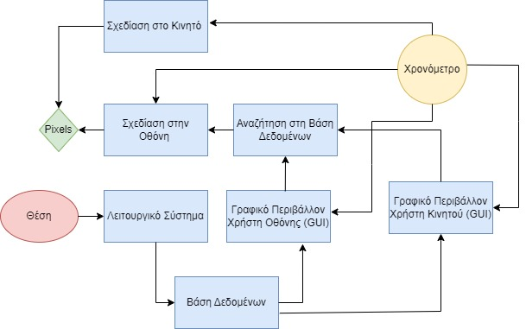
Προσέγγιση Αρχιτεκτονικής Λογισμικού

Slide 16
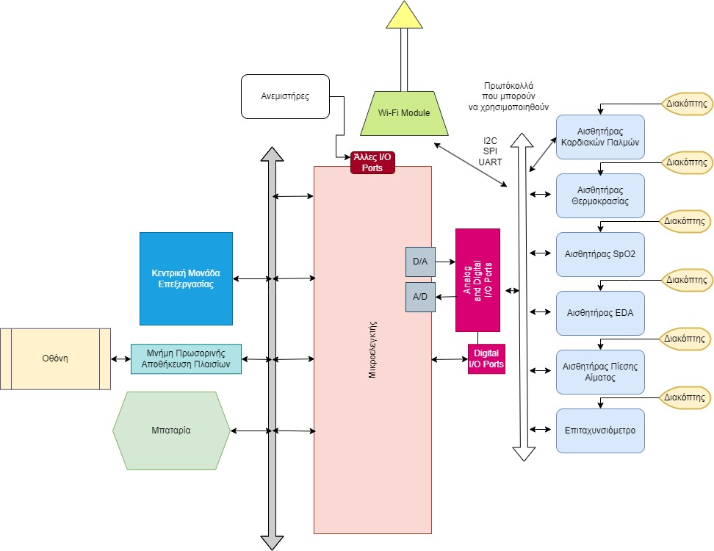
Προσέγγιση Αρχιτεκτονικής Υλικού

Slide 17
ΣΤΑΔΙΟ B
Στο στάδιο B περιγράφουμε ποιο συγκεκριμένα το σύστημα με χαρακτηριστικά και αιτιολογήσεις. Που για ένα σύστημα είναι:
• Αρχιτεκτονική Υλικού
• Αρχιτεκτονική Λογισμικού
• Σχεδιασμός Συνολικού Συστήματος
• Σχεδιασμός Συστατικών Συστήματος/Υποσυστημάτων

Slide 18
Αρχιτεκτονική Υλικού (1)
Διαφορετικά από την προσέγγιση που είχαμε στο Στάδιο Β σε αυτή την υλοποίηση έχουμε μία ποιο συγκεκριμένη με αποτέλεσμα να έχουμε κάθε υποσύστημα με την ονομασία του.
Εκτός από την αρχιτεκτονική περιγράφουμε τις βιομετρικές αισθητήρες με την συνδεσιμότητα του.
Αλλά και υλοποιήσεις για αποστολή, διατήρηση δεδομένων που είναι το Wi-Fi SoC και SD Card.

Slide 19
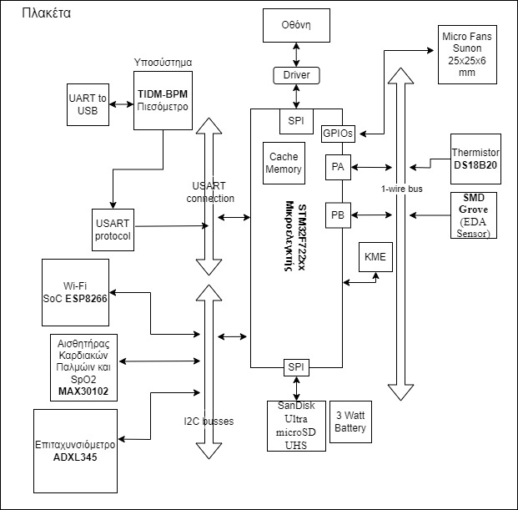
Αρχιτεκτονική Υλικού (2)

Slide 20
Συγκεκριμένοι Βιομετρικές Αισθητήρες
Αισθητήρας Καρδιακών Παλμών και SpO2-MAX30102
Αισθητήρας Θερμοκρασίας (Θερμίστορ)- DS18B20
Επιταχυνσιόμετρο-ADXL345
Ηλεκτροδεριμικός (EDA) Αισθητήρας- Grove-GSR Sensor
Αισθητήρας Πίεσης Αίματος (Πιεσόμετρο)- TIDM-BPM

Slide 21
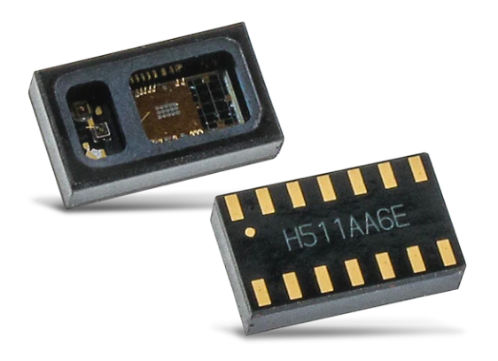
Αισθητήρας Καρδιακών Παλμών και SpO2
Ο αισθητήρας που χρησιμοποιούμε είναι ο MAX30102 της εταιρίας Maxim Integrated. Έχει το σκοπό να λειτουργεί με φωτοανιχνευτές (photodetectors) για τις λειτουργικότητες καρδιακών παλμών και SpO2. Λειτουργεί με δύο τροφοδοτικά που το ένα είναι για το κύκλωμα (1,8V) ενώ το άλλο για τα LEDs (3,3V) που παρέχει.
Χρησιμοποιεί το I²C πρωτόκολλο για την διασύνδεση και μπορεί να τερματιστεί μέσο λογισμικού που για μεγιστοποιημένη λειτουργία μπορεί να έχει έως 20mA.

Slide 22
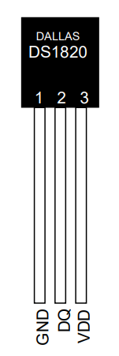
Αισθητήρας Θερμοκρασίας
Ουσιαστικά είναι ένας απλός θερμίστορ της εταιρίας Dallas Semiconductor. Το εύρος τροφοδοσίας είναι 3,0 V έως 5,5 V, καθιστώντας το ευέλικτο και εύκολο στη χρήση σε διάφορα συστήματα.
Ο αισθητήρας λειτουργεί σε περίπου 1,5 mA κατά την ενεργή λειτουργία.
Σε αντίθεση με το MAX30102 έχει σύνδεση 1-wire, απλοποιώντας τη σύνδεση με τον ελεγκτή χρησιμοποιώντας φυσικά και συνδέσεις για GND, Vcc.

Slide 23
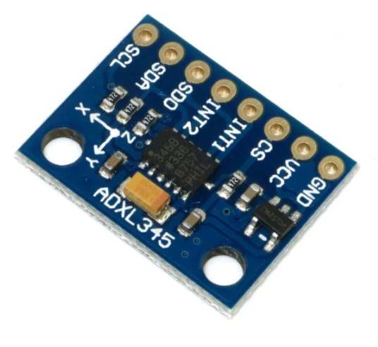
Επιταχυνσιόμετρο
O αισθητήρας λειτουργεί σε τροφοδοτικό από 2,0 V έως 3,6 V (συνήθως 2,5 V με 23 μA), είναι εξοπλισμένος με ανίχνευση δραστηριότητας/αδράνειας και δυνατότητες ανίχνευσης ελεύθερης πτώσης, που επιτρέπουν την καταγραφή τέτοιων δεδομένων.
Φιλικό προς την εφαρμογή με γρήγορη προσέγγιση FIFO 32 επιπέδων.

Slide 24
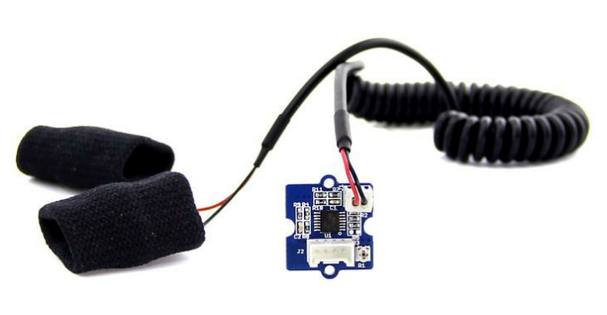
Ηλεκτροδερμικός (EDA) Αισθητήρας
Για τη διασύνδεση με τον αισθητήρα Grove-GSR, απαιτούνται δύο ενισχυτές LM324 από την Texas Instruments, συνδεδεμένοι μέσω ενός τυπικού SMD Grove με τέσσερις γραμμές για συμβατότητα. Ωστόσο, είναι δυνατή η απευθείας (directly) σύνδεση με τον ελεγκτή, εξαλείφοντας την ανάγκη για βύσματα.
Ο αισθητήρας λειτουργεί σε 3,3 V έως 5 V, αντλώντας συνήθως 1,5 mA και ανιχνεύει την Ηλεκτροδερμική Δραστηριότητα (EDA) με μια διεπαφή δακτύλου.

Slide 25
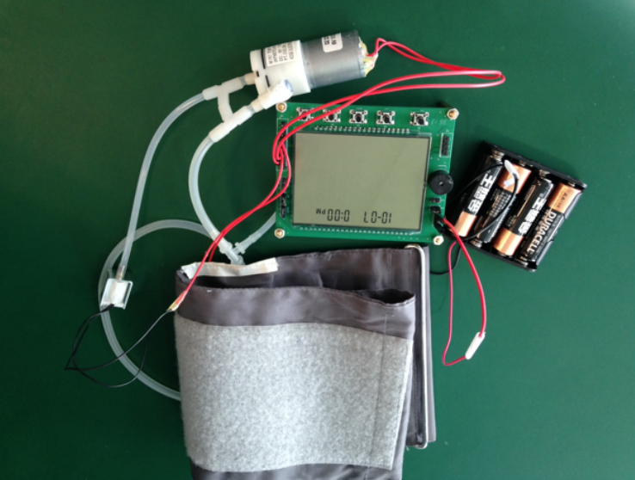
Αισθητήρας Πίεσης Αίματος
Το πιεσόμετρο απαιτεί από τον χρήστη να αποφεύγει την άσκηση για ακριβείς μετρήσεις.
Χρησιμοποιούμε τον αισθητήρα Texas Instruments TIDM-BPM, ο οποίος ενσωματώνει ρυθμιστή για σταθερότητα τάσης, συγκριτικό για σύγκριση παλιών δεδομένων και ενισχυτή.
Το σύστημα λειτουργεί με τροφοδοτικό 6V, επαναφορτιζόμενη μέσω μπαταρίας υποσυστήματος.
Η ενσωματωμένη οθόνη LCD του αισθητήρα δεν χρησιμοποιείται, καθώς έχουμε ξεχωριστή οθόνη για εμφάνιση δεδομένων.

Slide 26
Άλλες Συνδέσεις και Υποσυστήματα
Οθόνη- ER-TFTM050-3 TFT LCD Module
Wi-Fi SoC- ESP8266 Wi-Fi SoC
SD Card- SanDisk Ultra microSD UHS
Μικροελεγκτής- STM32F722xx
Μπαταρία
Ανεμιστήρας- Sunon 25x25x6

Slide 27
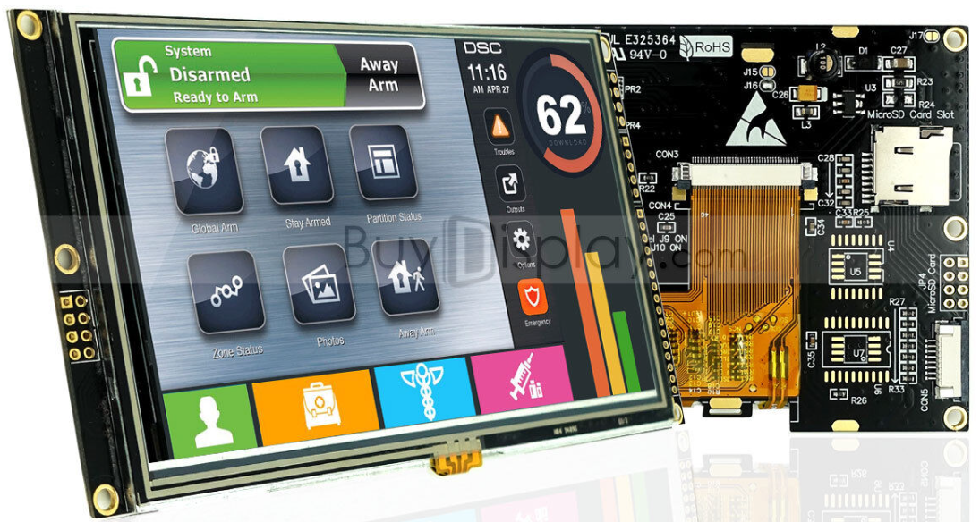
Οθόνη
Για οθόνη θα χρειαστούμε είσοδο SPI που θα έχει δυνατότητα σύνδεσης με το μικροελεγκτή. Η οθόνη που θα χρησιμοποιηθεί είναι μία ER-TFTM050-3 TFT LCD Module. Μπορεί να συνδεθεί σε διαφορετικούς ελεγκτές. Με ανάλυση 800 x 480 Pixels.

Slide 28
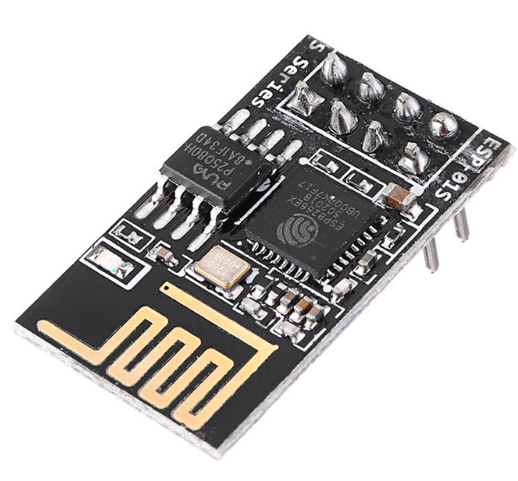
Wi-Fi SoC (Module)
Για διεπαφή κινητού και κοινή χρήση δεδομένων, θα χρησιμοποιήσουμε το ESP8266 Wi-Fi SoC από την Espressif Systems. Λειτουργεί σε 5V έως 3,3V, είναι κατάλληλο για διάφορα περιβάλλοντα.
Αυτό το αυτόνομο SoC με ενσωματωμένη στοίβα TCP/IP παρέχει πρόσβαση σε οποιονδήποτε μικροελεγκτή στο δίκτυο Wi-Fi μας.
Το ESP8266 μπορεί να φιλοξενήσει εφαρμογές ή να ξεφορτώσει λειτουργίες Wi-Fi από άλλο επεξεργαστή, διευκολύνοντας την υλοποίηση.
Το προ-προγραμματισμένο σύνολο εντολών υλικού/λογισμικού και η ισχυρή ικανότητα επεξεργασίας επιτρέπουν την απρόσκοπτη ενσωμάτωση με αισθητήρες και άλλες συσκευές μέσω GPIO.

Slide 29
Μικροελεγκτής
Ο μικροελεγκτής STM32F722xx, που λειτουργεί σε εύρος 4-26 MHz, ενσωματώνει διασύνδεση βύσματος 4 καλωδίων, συνδεσιμότητα 1 καλωδίου, I²C,USB και SPI μαζί με υποστήριξη για UART μέσω 4 USART.
Διαθέτοντας ευέλικτες λειτουργίες ρολογιού, συμπεριλαμβανομένων επιλογών χαμηλότερης ισχύος, διαθέτει ADC για αναλογική ανίχνευση, χρονοδιακόπτες και λειτουργίες χαμηλής κατανάλωσης.
Η έξοδος 1,7V - 3,6V για γενικές εισόδους/εξόδους εξασφαλίζει αποτελεσματική λειτουργία, με ρεύμα ανάλογο με τις συχνότητες λειτουργίας. Ιδανικό για χειρισμό διακοπών και απρόσκοπτη ενσωμάτωση με τους παρεχόμενους αισθητήρες στο σύστημα.

Slide 30
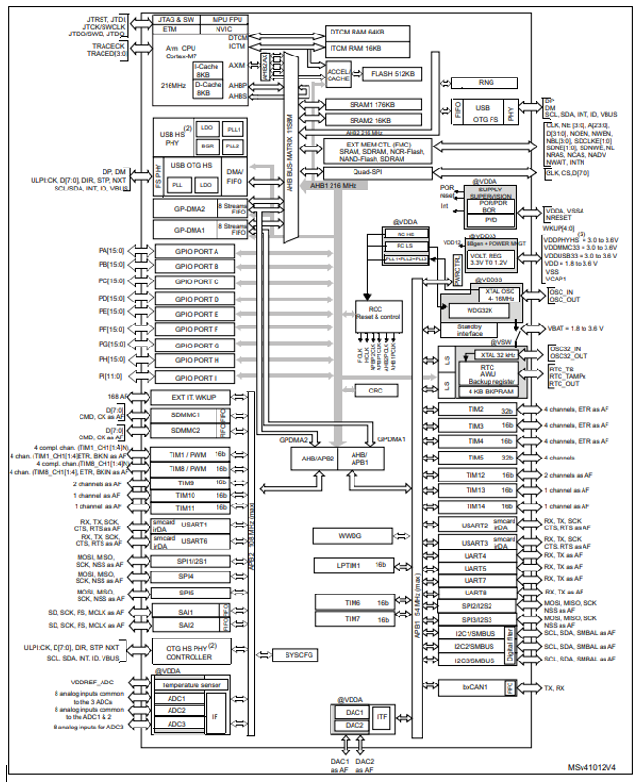
Αρχιτεκτονική Μικροελεγκτή

Slide 31
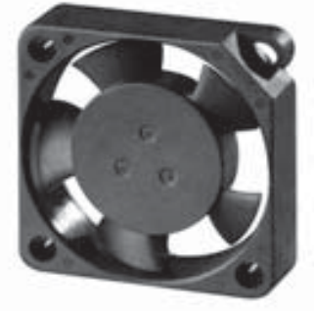
Μπαταρία Για μπαταρία θα χρησιμοποιήσουμε μία σε τιμή των 3 Watt, που σύμφωνα με τις μετρήσεις μας θεωρητικά είναι μεγάλη από αυτή που χρειαζόμαστε για το σύστημα μας. Αλλά λόγο ασφάλειας για ένα τέτοια σύστημα θα επαρκεί το 3 Watt κάποιας μη συγκεκριμένης εταιρίας. Επειδή δεν έχει μία πάρα πολύ μεγάλη τιμή ο χρόνος για φόρτωσης δεν θα είναι πάρα πολύ μεγάλος. Αυτή η απόδοση έχει ως λόγο και το πιεσόμετρο που θα είναι ένα I/O με διασύνδεση στο κεντρικό σύστημα την έννοια να μπορεί να φορτώνεται και αυτό αλλά με αποτέλεσμα να μην χάνεται η πιστότητα του υλικού.
Ανεμιστήρας
Σύμφωνα με το datasheet η εταιρία περιλαμβάνει ανεμιστήρες σε διαφορετικό μέγεθος. Θα χρησιμοποιήσουμε το ανεμιστήρα 25x25x6 mm αφού έχει το μέγεθος που χρειαζόμαστε αλλά και Watt σε επίπεδο 0,38 που είναι επαρκείς και για την μπαταρία που διαθέτουμε.

Slide 32
Αρχιτεκτονική Λογισμικού (1)
Όπως κάναμε στην αρχιτεκτονική υλικού αυτή τη φορά θα έχουμε την ίδια φιλοσοφία και για το λογισμικό με στόχο να περιγράψουμε την επιφάνεια λογισμικό με λεπτομέρειες.
Έτσι θα έχουμε πετύχει ουσιαστικά να παρουσιάσουμε το ολόκληρο σύστημα και την διασύνδεση αυτών των 2 αρχιτεκτονικών.

Slide 33
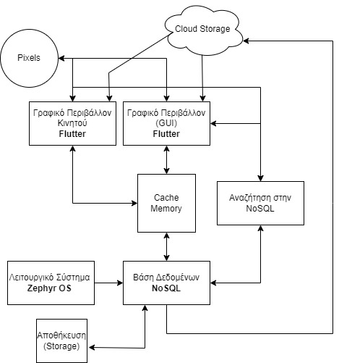
Αρχιτεκτονική Λογισμικού (2)

Slide 34
Υποσυστήματα Λογισμικού
Λειτουργικό Σύστημα
Βάση Δεδομένων
• Αναζήτηση στη Βάση Δεδομένων
Γραφικό Περιβάλλον Χρήστη
• Σχεδίαση στην Οθόνη
• Σχεδίαση στην Εφαρμογή

Slide 35

Λειτουργικό Σύστημα
Για λειτουργικό σύστημα θα χρησιμοποιήσουμε το Zephyr OS, Έχει έμφαση σε μικροελεγκτές, όπως υποστηρίζει και διάφορες αρχιτεκτονικές με την άδεια Apache 2.0.
Περιέχει τις βιβλιοθήκες, τα προγράμματα οδήγησης συσκευών, τις στοίβες πρωτοκόλλων, τα συστήματα αρχείων και τις ενημερώσεις υλικού-λογισμικού, που απαιτούνται για την ανάπτυξη πλήρους λογισμικού εφαρμογής.

Slide 36

Βάση Δεδομένων
Το σύστημα χρησιμοποιεί βάση δεδομένων NoSQL για επεκτάσιμη και αποδοτική συμπεριφορά.
Διαχειρίζεται μεγάλο όγκο δεδομένων, απαραίτητο λόγω των παρεχόμενων χαρακτηριστικών.
Δεν έχει σταθερή δομή όπως οι SQL βάσεις δεδομένων, λειτουργεί δυναμικά και προσφέρει οριζόντια κλιμάκωση και γρήγορα queries.
Επιτυγχάνει μηδενικό χρόνο αδράνειας (zero downtime) σε πιθανές ενημερώσεις, χρησιμοποιώντας το cloud, επιτρέποντας τη λειτουργία του συστήματος κατά τη διάρκεια αλλαγών στην εφαρμογή και το σύστημα.

Slide 37
Αναζήτηση στη Βάση Δεδομένων
Η αναζήτηση δεδομένων στη βάση μας θα γίνεται μέσω φιλικής επιφάνειας GUI που θα βασίζεται σε NoSQL και θα περιέχει διάφορες λειτουργίες για τροποποιημένες αναζήτησής (triggers, procedures).

Slide 38

Γραφικό Περιβάλλον Χρήστη
Για την ανάπτυξη της GUI θα χρησιμοποιήσουμε την εφαρμογή Flutter που υποστηρίζει την βάση δεδομένων NoSQL αλλά και ενσωματωμένα συστήματα

Slide 39
Σχεδίαση στην Οθόνη
Η σχεδίαση του γραφικού περιβάλλοντος στο ενσωματωμένο σύστημα προβλέπει οθόνη 800x480, με διαφοροποιήσεις από μια κανονική σχεδίαση κινητού.
Το αρχικό μενού ρύθμισης σχεδιάζεται για την άμεση ευκολία του χρήστη, περιλαμβάνοντας στρατηγικές για γρήγορη προσπέλαση. Στην αρχική οθόνη, το μενού είναι ορατό χωρίς περαιτέρω κλικ, ενώ η ανάλυση δεδομένων παλιών εξασκήσεων απαιτεί επιπλέον ενέργεια.
Κάθε «κουμπί» σχεδιάζεται με έμφαση στην ευχαρίστηση του χρήστη, προσφέροντας μεγάλο όγκο επιλογών για απλό και ευανάγνωστο Interface.

Slide 40
Σχεδίαση στην Εφαρμογή
Σύνδεση Εφαρμογής με το Υλικό:
Εγγραφή και χρήση κωδικού προϊόντος για αντιστοίχιση.
Χρήση εφαρμογής στο κινητό με λεπτομερές Interface.
Δεδομένα στην Εφαρμογή:
Παρουσίαση παλαιών δεδομένων από όλους τους αισθητήρες.
Αρχική οθόνη με menu προτιμήσεων από τη βάση δεδομένων.
Ανάπτυξη δεδομένων κατά ημερομηνία προτίμησης χρήστη.
Διεπαφή Χρήστη:
Τρία μπάρες για εύκολη μετάβαση σε συγκεκριμένες ρυθμίσεις.
Προσαρμοσμένη διεργασία για απλή και γρήγορη επεξεργασία.
Σκοπός Ανάπτυξης:
Διασύνδεση εφαρμογής με προϊόν για γρήγορη επεξεργασία.

Slide 41
Σχεδιασμός Συνολικού Συστήματος
Η σχεδίαση βασίζοντάς και στις υλοποιήσεις προηγουμένως, είναι η σωστή τοποθέτηση κάθε υλικού. Που κάθε υποσύστημα μπορεί να περιέχει κάποια άλλη διασύνδεση.
Ουσιαστικά, θα πρέπει να υπάρχει «η γέφυρα» μεταξύ των 2 αρχιτεκτονικών για να αποτελεί 1 σύστημα. Έτσι ώστε να μπορούμε να έχουμε και διασυνδέσεις και με άλλα υποσυστήματα (πιεσόμετρο).

Slide 42
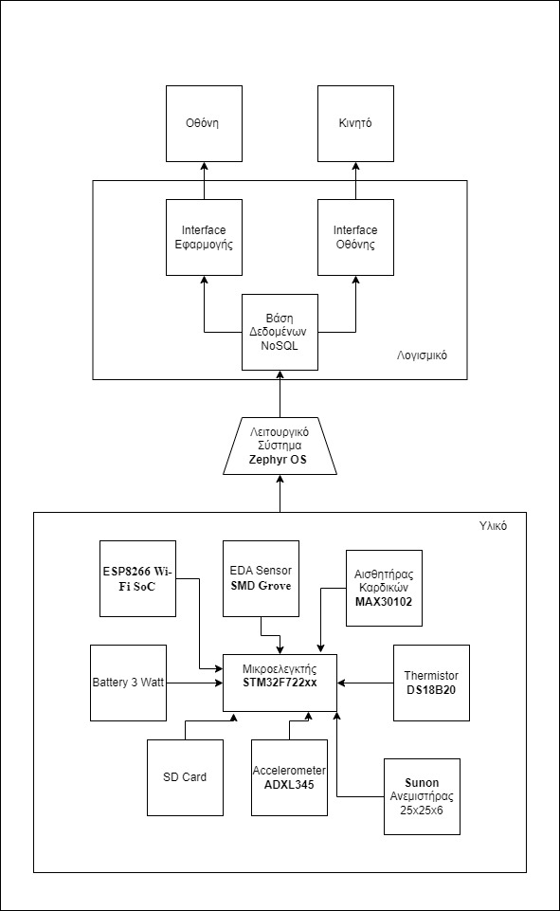
Συνολικό Σύστημα

Slide 43
Σημαντικές Λειτουργίες Μικροελεγκτή (1)
Ο μικροελεγκτής αφού αποτελεί ουσιαστικά το σύστημα περιέχει κάποιες σημαντικές λειτουργίες που κάποια θα μας απασχοληθούν ιδιαίτερα:
Κατάσταση Εκτέλεσης: Στη κατάσταση Εκτέλεση, ο μικροελεγκτής εκτελεί ενεργά τον κώδικα εφαρμογής του. Λειτουργεί στο μέγιστο επίπεδο απόδοσης και κατανάλωσης ενέργειας. Τα περιφερειακά και τα ρολόγια που χρειάζονται για την εφαρμογή είναι ενεργά.
Κατάσταση Ύπνου: Mία λειτουργία χαμηλής κατανάλωσης όπου η CPU είναι σταματημένη, αλλά τα περιφερειακά μπορούν να παραμείνουν ενεργά.
Λειτουργία Λειτουργίας Χαμηλής Κατανάλωσης: Μία παραλλαγή της λειτουργίας Run αλλά με χαμηλότερη κατανάλωση ενέργειας. Επιτρέπει στην CPU να λειτουργεί με μειωμένη συχνότητα και τα περιφερειακά μπορούν να ρυθμιστούν μεμονωμένα ώστε να λειτουργούν σε χαμηλότερες συχνότητες ή να απενεργοποιούνται όταν δεν χρειάζονται.
Λειτουργία Ύπνου Χαμηλής Κατανάλωσης: Μειώνει περαιτέρω την κατανάλωση ενέργειας επιτρέποντάς σας να απενεργοποιήσετε επιλεκτικά περιφερειακά και να μειώσετε τη συχνότητα της CPU.
Λειτουργία Διακοπής Χαμηλής Κατανάλωσης Ενέργειας: η CPU και τα περισσότερα περιφερειακά είναι σταματημένα. Αυτή η λειτουργία ελαχιστοποιεί την κατανάλωση ενέργειας και εξωτερικές διακοπές ή συγκεκριμένα συμβάντα μπορούν να αφυπνίσουν τον μικροελεγκτή.

Slide 44
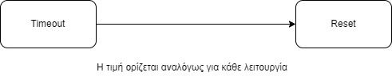
Σημαντικές Λειτουργίες Μικροελεγκτή (2)
Λειτουργία Αναμονής: Απενεργοποιεί το κύριο ρυθμιστή, που με αυτό τον τρόπο μειώνεται η κατανάλωση. Μόνο κάποιες λειτουργίες και το κύριο ρολόι (RTC) είναι ενεργό.Το σύστημά μας διαθέτει λειτουργίες MR, LPR και power down.
Η λειτουργία MR (main regulator) χρησιμοποιείται είτε στην κανονική λειτουργία είτε στην υπερ-οδήγηση, παρέχοντας διαφορετική κλιμάκωση τάσης για βέλτιστη απόδοση. Η over-drive επιτρέπει υψηλότερη συχνότητα.
Η λειτουργία LPR (Low Power Reset) χρησιμοποιείται σε κατάσταση αναμονής, απενεργοποιώντας τον πυρήνα και με μηδενική κατανάλωση ενέργειας.
Η τιμή TIMEOUT_DURATION θα πρέπει να επιλεγεί με βάση τον αναμενόμενο χρόνο απόκρισης από την εξωτερική συσκευή και τις απαιτήσεις της εφαρμογής.
Από αυτά τα mode, οι σημαντικότερες λειτουργίες είναι η εκτέλεση, αναμονή και χαμηλής κατανάλωσης.

Slide 45
Σχεδιασμός Υποσυστημάτων
Τα υποσυστήματα αποτελούνται από τις διαφορετικές λειτουργίες που παρέχει το ολόκληρο σύστημα μαζί και με τα περιφερειακά όπως το πιεσόμετρο στο συγκεκριμένο παράδειγμα. Η σύνδεση θα γίνεται μέσο του με μετατροπέα σε UART. Ο ελεγκτής περιέχει της λειτουργίες με την έννοια να μπορούμε να συνδέσουμε τα Ι/Ο στον microcontroller με αποτέλεσμα να είναι και σωστό να χρησιμοποιήσουμε και πολυπλέκτες. Σε περίπτωση που θέλουμε να χρησιμοποιήσουμε λειτουργίες συγκεκριμένων αισθητήρων ή όλων. Εκτός από αυτό έχουμε πρωτόκολλα όπως I²C και SPI.
Στην συνέχεια θα πρέπει να περιγράψουμε τα υποσυστήματα με τις έννοιες αρχιτεκτονική, σύνδεση και λεπτομέρειες λειτουργιών.

Slide 46
Μικροελεγκτής
Αποτελείται από μνήμες RAM, ROM με busses από τα ports και flash μνήμη για να υπάρχει χώρος αποθήκευσης.
Ο μικροελεγκτής λειτουργεί σε κύκλους που υπαγορεύονται από το υλικό-λογισμικό του χρήστη. Ακολουθεί μια αρχιτεκτονική του Harvard, που σημαίνει ότι έχει ξεχωριστούς διαύλους για οδηγίες και δεδομένα προγράμματος. Αυτή η αρχιτεκτονική βελτιώνει την απόδοση του μικροελεγκτή επιτρέποντας ταυτόχρονη ανάκτηση εντολών και πρόσβαση δεδομένων.

Slide 47
Αισθητήρας Θερμοκρασίας
Περιλαμβάνει 2 Triggers για χαμηλή και υψηλή θερμοκρασία. αναφέρονται σε τιμές κατωφλίου για παρακολούθηση θερμοκρασίας. Αυτοί οι ενεργοποιητές χρησιμοποιούνται για τον καθορισμό ορίων θερμοκρασίας και μπορούν να γίνουν ενέργειες όταν η θερμοκρασία ξεπεράσει ή πέσει κάτω από αυτές τις προκαθορισμένες τιμές.
Με “SCRATCHPAD” που ουσιαστικά είναι μία μνήμη γρήγορης πρόσβασης με μία μνήμη λογικής για διαχείριση του 1-wire.

Slide 48
Αισθητήρας Καρδιακών Παλμών και SpO2
Λειτουργεί εκπέμποντας κόκκινο και υπέρυθρο φως στο δέρμα και ανιχνεύοντας τα διαφορετικά επίπεδα απορρόφησης που προκαλούνται από τη παλμική ροή του αίματος. Τα αναλογικά σήματα επεξεργάζονται και μετατρέπονται σε ψηφιακά δεδομένα, παρέχοντας μετρήσεις καρδιακών παλμών και SpO2.
Ο αισθητήρας λειτουργεί σε κύκλους, με ρυθμιζόμενους ρυθμούς δειγματοληψίας και προγραμματιζόμενο ρεύμα LED για βελτιστοποίηση της κατανάλωσης ενέργειας και της ακρίβειας μέτρησης.
Περιέχει μία FIFO αρχιτεκτονική που μέσο αυτής γίνεται η σύνδεση στο δίαυλο. Με τα LED Drivers να παίρνουν το σήμα από το μικροελεγκτή ώστε να αναγνωρίζεται στο LED της συσκευής που περιέχει.

Slide 49
Επιταχυνσιόμετρο
Λειτουργεί μετρώντας τις αλλαγές χωρητικότητας στις δομές MEMS ως απόκριση στην επιτάχυνση. Όταν υποβάλλονται σε επιτάχυνση, αυτές οι δομές παρουσιάζουν παραμορφώσεις, μεταβάλλοντας την χωρητικότητα και παράγοντας ένα ηλεκτρικό σήμα ανάλογο με την εφαρμοζόμενη δύναμη.
Αυτό το αναλογικό σήμα υφίσταται ρύθμιση σήματος για να φιλτράρει και να ενισχύσει τις σχετικές πληροφορίες, βελτιώνοντας την ακρίβεια των μετρήσεων.

Slide 50
Αισθητήρας Πίεσης Αίματος
Παρέχει έναν αλγόριθμο που υπολογίζει δεδομένα συστολικού, διαστολικού και καρδιακού παλμού από ακατέργαστα δεδομένα πίεσης. Το μετρούμενο αποτέλεσμα θα αποθηκεύεται στο EPROM του κεντρικού συστήματος.
Το σύστημα γενικώς εμπεριέχει καταχωρητές με μεθοδολογία να αποθηκεύουν δεδομένα στο flash που δεν θα έχει πολύ σημασία λόγο της χρήσης του κεντρικού flash μνήμη.

Slide 51
Flash Μνήμη
Η αρχή λειτουργίας περιλαμβάνει την αποθήκευση ψηφιακών δεδομένων σε κελιά μνήμης, οργανωμένα σε σελίδες και μπλοκ.
Η αρχιτεκτονική UHS επιτρέπει υψηλούς ρυθμούς μεταφοράς δεδομένων, καθιστώντας την κατάλληλη για εφαρμογές με υψηλές απαιτήσεις ροής δεδομένων.
Η κάρτα SanDisk Ultra microSD UHS λειτουργεί με ρυθμό 100MB/s και το χειριστήριο διαχειρίζεται την εξισορρόπηση φθοράς για ομοιόμορφη χρήση των κυψελών μνήμης, παρατείνοντας τη διάρκεια ζωής της κάρτας.
Η ισοπέδωση φθοράς είναι σημαντική στη μνήμη flash NAND, αποτρέποντας πρόωρη φθορά σε συγκεκριμένες περιοχές.

Slide 52
Αισθητήρας EDA
Χρησιμοποιώντας έναν αισθητήρα GSR που συνδέεται στην αναλογική ακίδα A0, ο κώδικας χρησιμοποιεί έναν βρόχο for για να πραγματοποιήσει 10 μετρήσεις με μικρή καθυστέρηση (5 χιλιοστά του δευτερολέπτου) ανάμεσα σε κάθε ανάγνωση. Οι αναγνώσεις συνοψίζονται, και η μέση τιμή εκτυπώνεται στη σειριακή οθόνη. Η διαδικασία επαναλαμβάνεται σε συνεχή βρόχο στη συνάρτηση loop(). Ο σκοπός του κώδικα είναι να εξασφαλίσει ομαλότερη και πιο σταθερή αναπαράσταση των δεδομένων του αισθητήρα GSR, χρησιμοποιώντας τον μέσο όρο από πολλαπλές μετρήσεις.
Οθόνη
Λειτουργεί σε με το πρωτόκολλο SPI. Περιλαμβάνει μια κύρια συσκευή και μία ή περισσότερες βοηθητικές συσκευές συνδεδεμένες με έναν τρόπο αλυσίδας.

Slide 53
Συνδεσιμότητα των Υποσυστημάτων (1)
Σύνδεση και Χρονισμός:
Κύκλωμα αλλαγής στάθμης και διαιρέτες τάσης για σταθερή τάση.
Χρήση USART/UART και I²C πρωτοκόλλων για συνεργατική λειτουργία.
USB σύνδεση σε συγκεκριμένες λειτουργίες
Συνδέσεις και Πρωτόκολλα:
Χρήση USART/UART, I²C, και SPI για αξιόπιστη επικοινωνία.
Μονάδα USCI του πιεσόμετρου για ποικίλες λειτουργίες.
Σύνδεση του πιεσόμετρου μέσω UART ή USB με δυνατότητα χρονισμού.
Χρήση Πρωτοκόλλου SPI για SD Card που περιλαμβάνει σύνδεση με ΚΜΕ.
Ανεμιστήρας σε σύνδεση με GPIO Ports.
Αισθητήρες και Συγχρονισμός:
Σύνδεση καρδιακού παλμού, SpO2, επιταχυνσιόμετρου με I²C.
Σύνδεση θερμίστορ με 1-wire για αποτελεσματικό συγχρονισμό.
Χρήση GPIO pins για επικοινωνία με EDA αισθητήρα.

Slide 54
Συνδεσιμότητα των Υποσυστημάτων (2)
Επικοινωνία με Εξαρτήματα:
Σύνδεση ανεμιστήρων με γενικού σκοπού είσοδους για προσαρμογή στις συνθήκες.
Σύνδεση οθόνης με SPI ports για γρήγορη και αξιόπιστη επικοινωνία.
Ενώ για Wi-Fi SoC έχουμε το Ι²C πρωτόκολλο.
Συμπεράσματα:
Συνδυασμός ποικίλων πρωτοκόλλων για αποτελεσματικό συγχρονισμό.
Επικοινωνία αισθητήρων με τον μικροελεγκτή για συνολική λειτουργικότητα.
Αξιόπιστη απόκριση του συστήματος με βελτιστοποιημένα υποσυστήματα.

Slide 55
Συγχρονισμό με Λογισμικό
Ο ελεγκτής θα στέλνει το σήμα στο λειτουργικό σύστημα για να μπορεί να ενεργοποιηθεί το trigger στην βάση με αποτέλεσμα να φανεί αυτό και στο Interface του χρήστη.
Η λειτουργία έχει την δυνατότητα χρήσης πολλούς αισθητήρες αλλά και συγκεκριμένους με διακοπής της ροής δεδομένων όπως περιγράψαμε στην αρχιτεκτονική.
Θα χρειαστεί και ο συγχρονισμός του λειτουργικού συστήματος μαζί με το ελεγκτή. Έχουμε ένα loop με τα task που θα λειτουργήσουν με το αισθητήρα. Χρησιμοποιείτε χρονόμετρα υλικού και διακοπές για να δημιουργείτε περιοδικές διακοπές για εργασίες ευαίσθητες στο χρόνο.
Αυτό επιτρέπει στον μικροελεγκτή να εκτελεί εργασίες παρασκηνίου χωρίς να μπλοκάρει τον κύριο βρόχο. Που μπορεί να μπλοκαριστεί μόνο από το χρήστη με απενεργοποίηση.

Slide 56
Λογισμικό
Tο λειτουργικό σύστημα λειτουργεί ως ενδιάμεσος μεταξύ των εφαρμογών (sensors) και της βάσης δεδομένων, διαχειριζόμενος την επικοινωνία και τη ροή δεδομένων μεταξύ τους.
Η βιβλιοθήκη συνδεσιμότητας βάσεων δεδομένων διευκολύνει αυτήν την αλληλεπίδραση παρέχοντας έναν τυποποιημένο τρόπο επικοινωνίας του λειτουργικού συστήματος με αποτέλεσμα να μεταφερθεί η πληροφορία στο Interface (GUI).
Η κατάσταση διακοπής σε περίπτωση που θέλουμε την απενεργοποίηση του ολόκληρου συστήματος.

Slide 57
Σχεδιασμός Συστατικών Συστήματος/Υποσυστημάτων
Η σχεδίαση και οι συστατικές των υποσυστημάτων αποτελούνται από διάφορα υλικά που έχουν κατάλληλη προσέγγιση για το τελικό σύστημα. Κάθε ένα υποσυστήματα έχει ένα συγκεκριμένο χαρακτηριστικό για παράδειγμα τα ρολόγια για το χρονισμό, οι μνήμες αλλά και υλικά αλληλεπίδρασης με το έξω κόσμο.
Στην συνέχεια θα περιγράψουμε τα συστατικά κάθε υποσυστήματος που χρειαζόμαστε.

Slide 58
Αισθητήρας Θερμοκρασίας
Ο θερμίστορ DS18B20 λειτουργεί σε εύρος θερμοκρασίας -55°C έως +125°C, επιτρέποντας ευελιξία στην ανάλυση (9 έως 12 bit).
Ενσωματώνονται εύκολα στο σύστημα με μοναδικό σειριακό κωδικό 64-bit για αναγνώριση. Είναι αυτόνομος, τροφοδοτούμενος είτε παρασιτικά είτε εξωτερικά.
Οι χρόνοι μετατροπής κυμαίνονται ανάλογα με την ανάλυση (94ms έως 750ms).
Εξάγει μετρήσεις σε ψηφιακή μορφή, επικοινωνώντας άμεσα με τον μικροελεγκτή PIC18F4550. Η κυκλική μέτρηση επιτρέπει συνεχή παρακολούθηση της θερμοκρασίας.

Slide 59
Αισθητήρας Καρδιακών Παλμών και SpO2
O αισθητήρας καρδικών παλμών χρησιμοποιεί μια εξελιγμένη αρχιτεκτονική, με ενσωματωμένο κόκκινο και υπέρυθρο (IR) LED, φωτοανιχνευτή, επεξεργασία αναλογικού σήματος και μετατροπέα αναλογικού σε ψηφιακό 16 bit (ADC).
Η κύρια λειτουργία του είναι να εκπέμπει φως στο δέρμα και να μετράει την ένταση του ανακλώμενου φωτός, μια διαδικασία γνωστή ως φωτοπληθυσμογραφία (PPG).

Slide 60
Επιταχυνσιόμετρο
Το ADXL345 είναι ένα επιταχυνσιόμετρο με αρχιτεκτονική FIFO για αξιόπιστη ανίχνευση κίνησης. Λειτουργεί με τρεις άξονες MEMS για ακριβείς μετρήσεις επιτάχυνσης σε X, Y και Z.
Η ψηφιακή διεπαφή υποστηρίζει επικοινωνία με μικροελεγκτές μέσω SPI ή I²C. Προσφέρει ρυθμό δειγματοληψίας που προσαρμόζεται από τον χρήστη, και η ψηφιακή έξοδος είναι 16-bit για υψηλή ακρίβεια.
Έχει χαρακτηριστικά όπως ρυθμιζόμενα κατώφλια, ανίχνευση χτυπήματος/διπλού πατήματος και ανίχνευση ελεύθερης πτώσης.

Slide 61
Πιεσόμετρο
Υποσύστημα που εμπεριέχει και μικροελεγκτή με σύνδεση στο κεντρικό σύστημα. Αυτό το σχέδιο είναι ένα σχέδιο αναφοράς για ένα ηλεκτρονικό σφυγμομανόμετρο που μπορεί να πάρει δεδομένα καρδιακού ρυθμού μέσω μιας μέτρησης.
Συλλέγει δεδομένα από μια μανσέτα που είναι δεμένη στο πάνω μέρος του βραχίονα και στη συνέχεια επεξεργάζεται αυτά τα δεδομένα.
Περιλαμβάνει μία αρχιτεκτονική συνδεμένη στην πλακέτα με μνήμες και timers που επικοινωνούν δυναμικά με τους καταχωρητές

Slide 62
Wi-Fi SoC
Εφαρμογή IoT (Internet of Things) λόγω του μικρού μεγέθους, του χαμηλού κόστους και της ενσωματωμένης συνδεσιμότητας Wi-Fi. Η αρχιτεκτονική του ESP8266 περιλαμβάνει μια μονάδα μικροελεγκτή 32 bit Tensilica L106 (MCU), η οποία χρησιμεύει ως ο εγκέφαλος της μονάδας.
H MCU λειτουργεί σε συχνότητα ρολογιού 80 MHz και είναι σε θέση να χειρίζεται διάφορες εργασίες, συμπεριλαμβανομένης της επεξεργασίας δεδομένων και της επικοινωνίας.
Η αρχιτεκτονική ESP8266 περιλαμβάνει διεπαφές GPIO (Είσοδος/Έξοδος γενικής χρήσης), SPI (Σειριακή περιφερειακή διεπαφή), I²C και UART (Universal Asynchronous Receiver-Transmitter), παρέχοντας ευελιξία για διασύνδεση με ενεργοποιητές, αισθητήρες, άλλα περιφερειακά.
Διαθέτει επίσης μνήμη flash για την αποθήκευση του υλικού-λογισμικού και των δεδομένων.

Slide 63
Flash Μνήμη
Η κάρτα SanDisk Ultra microSD UHS (Ultra High Speed) είναι ένας τύπος κάρτας microSD που έχει σχεδιαστεί για αποθήκευση υψηλής απόδοσης σε συμπαγή μορφή.
Η αρχιτεκτονική της κάρτας SanDisk Ultra microSD UHS βασίζεται στην τεχνολογία μνήμης flash NAND.
Η μνήμη flash NAND διατηρεί δεδομένα ακόμα και όταν διακοπεί το ρεύμα.
Η κάρτα διαθέτει έναν ελεγκτή που διαχειρίζεται την ανάγνωση και την εγγραφή δεδομένων στα κελιά μνήμης flash NAND.

Slide 64
Μικροελεγκτής
Ο STM32F7 είναι μια σειρά μικροελεγκτών της STMicroelectronics με βάση την αρχιτεκτονική ARM Cortex-M7.
Διαθέτει υψηλή συχνότητα ρολογιού για αυξημένη υπολογιστική ισχύ και απόδοση.
Ποικίλα περιφερειακά όπως USART/UART, SPI, I²C, χρονόμετρα και ADC για ευέλικτη χρήση.
Διαθέτει διεπαφή FMC για σύνδεση με εξωτερικές μνήμες, επεκτείνοντας τον αποθηκευτικό χώρο.
Ενσωματώνει διεπαφές USB και υποστηρίζει γραφικές διεπαφές με GPU.
Υποστηρίζει ποικίλα πρωτόκολλα επικοινωνίας και διαθέτει ένα ολοκληρωμένο σύνολο εργαλείων ανάπτυξης.

Slide 65
Αισθητήρας EDA
Ο αισθητήρας SMD Groove περιέχει υλικό για μέτρηση του χρήστη. Επίσης περιέχει βύσμα για διασύνδεση παρόλο που υποστηρίζει 1-wire connection.
Σχεδιασμός διάταξης PCB, ειδικά η υποστήριξή του για τοποθέτηση και δρομολόγηση εξαρτημάτων SMD στην πλακέτα.

Slide 66
Οθόνη
Υποστηρίζει πολλαπλά πρωτόκολλα διεπαφής, όπως 8080, 6800, 8-bit, 16-bit παράλληλη, 3-wire, 4-wire, SPI και I²C.
Διαθέτει ενσωματωμένη υποδοχή κάρτας MicroSD.
Προαιρετική υποστήριξη για πάνελ αφής, είτε με αντίσταση 4 συρμάτων και ενσωματωμένο ελεγκτή αφής IC RA8875, είτε με χωρητική οθόνη αφής, τσιπ γραμματοσειράς, τσιπ flash και κάρτα MicroSD.
Παρέχεται σύνδεση με δύο τύπους: κεφαλίδα pin και υποδοχή ZIF με επίπεδο καλώδιο.

Slide 67
Λογισμικό
Λογισμικό με ενσωματωμένο λειτουργικό σύστημα και δυναμική βάση δεδομένων.
Γρήγορη αλληλεπίδραση με την Cache Memory.
Σχεδιασμός διεργασιών και ειδικών λειτουργιών βάσης δεδομένων μέσω γραφικού περιβάλλοντος.
Οθόνη συστήματος και εφαρμογής για ευκολία στον σχεδιασμό και την εποπτεία.

Slide 68
Ανεμιστήρας
Ταχύτητα: 10000 RPM (rotations per minute)
Ροή Αέρα: 2.2 CFM (Cubic Feet per Minute) – αναρρόφηση αέρα
Βαρύτητα: 5 γραμμάρια
Τάση: 5 VDC
Ρεύμα Ισχύος: 75mA
Στατική Πίεση: 0.16 inch-H2O
Θόρυβος: 23 dB
Διαθέτει 2 καμπύλες απόκρισης.

Slide 69
ΣΤΑΔΙΟ Γ
Σε αυτό το στάδιο θα έχουμε έστω και θεωρητικά ένα σύστημα με κάθε λεπτομέρεια που βασίζεται το σύστημα αλλά και τις λειτουργίες που παρέχει για μία σωστή παρουσίαση:
• Υλοποίηση (ή θεωρητική προσέγγιση)
• Πειραματικές μετρήσεις (ή εκτίμηση)
• Διαδικασίες Ελέγχου Ορθής Λειτουργίας
• Βελτιστοποιήσεις (ή προτάσεις)

Slide 70
Υλοποίηση
Η υλοποίηση αποτελείται από 2 μέρη στην εργασία:
Εγκαταστάσεις: Εξηγούμε κάθε πρωτόκολλο σύνδεσης που χρησιμοποιούμε για τα υποσυστήματα αλλά και τα pins για κάθε σύνδεση. Επίσης, μία θεωρητική προσέγγιση του ολόκληρου συστήματος σε ένα PCB.
Προσομοίωση: Ένας αλγόριθμος που εξηγεί συγκεκριμένες λειτουργίες και όρια για κάθε αισθητήρα και τα κριτήρια αλλαγής λειτουργίας.

Slide 71
Εγκαταστάσεις (1)
Αρχικά το PCB πρέπει να έχει 176 pinouts για τον ελεγκτή. Λόγω του LQFP176 (Low-Profile Quad Flat Package) που περιέχει. με την αρχική λέξη Low να έχει την έννοια ότι το chip έχει χαμηλότερο συνολικό ύψος σε σύγκριση με τα τυπικά πακέτα QFP.
Στο θερμίστορ όπως περιγράψαμε και προηγουμένως έχει 1-wire σύνδεση και άρα θα μπει σε ένα από τα GPIOs του ελεγκτή.
Για το επιταχυνσιόμετρο έχουμε το I²C πρωτόκολλο:
Φυσικά έχουμε σε σύνδεση τα Vdd και Ground.
Ο αισθητήρας ξεκινά τη διασύνδεση την θύρα SDA (σειριακή μεταφορά δεδομένων). Η σύνδεση με τον μικροελεγκτή γίνεται μέσω αντίστοιχης πύλης στον μικροελεγκτή, που υποστηρίζει αυτές τις λειτουργίες με τρεις πύλες. Η SCL/SCLK χρησιμοποιείται για το σήμα ρολογιού (Serial Clock - SCL) στο πρωτόκολλο I²C. Το SCL συγχρονίζει τη μεταφορά δεδομένων, ορίζοντας το χρονισμό με ανόδους και πτώσεις. Εμπλέκεται σε συνθήκες έναρξης και διακοπής επικοινωνίας.
Κατά την αδράνεια, SCL και SDA παραμένουν υψηλά. Το SCL είναι κρίσιμο για τον έλεγχο ροής δεδομένων και τον συγχρονισμό στο I²C. Συνδέεται με το πρώτο I²C του μικροελεγκτή, ενώ το SDA συνδέεται σε ένα από τα bus του πρωτοκόλλου.

Slide 72
Εγκαταστάσεις (2)
Με την ίδια φιλοσοφία συνδέεται και ο αισθητήρας καρδιακών παλμών και SpO2. Δηλαδή χρησιμοποιεί το SCL/SDA.
Για τον αισθητήρα EDA έχουμε σε χρήση τα GPIOs εκτός του Vdd και GND.
Wi-Fi SoC χρήση του I²C παρόλο που περιέχει τα SDA/SCL σε GPIOs.
Σε SPI συνδέσεις έχουμε την οθόνη και το SD Card.
Eκτός από την γείωση και VDD που θα έχουν συνδεθεί στην πλακέτα θα πρέπει να υπάρχει μία διασύνδεση Master και Slave. Συγκεκριμένα έχουμε MISO (Master In Slave Out) είναι η γραμμή δεδομένων από την κάρτα microSD στο μικροελεγκτή. MOSI (Master Out Slave In) είναι η γραμμή δεδομένων από το μικροελεγκτή στην κάρτα microSD.
Το ίδιο ισχύει και για την οθόνη για τα pixels
CS (Chip Select) για την ενεργοποίηση ή απενεργοποίηση του SD Card.
Οι ανεμιστήρες έχουν την σύνδεση GPIO που είναι υποσυστήματα εύκολης λογικής.

Slide 73
Εγκαταστάσεις (3)
Περιέχουμε μία σύνδεση UART/USART.
Έχουμε τους ακροδέκτες TX (Transmit) που συνδέεται με την μονάδα UART/USART στον ακροδέκτη RX του μικροελεγκτή. Αυτό επιτρέπει τη μετάδοση δεδομένων από τη μονάδα UART/USART στον ελεγκτή
Ενώ ο RX (Receive) συνδέεται με την μονάδας UART/USART στον ακροδέκτη TX του μικροελεγκτή. Αυτό επιτρέπει τη λήψη δεδομένων από τη μονάδα UART/USART από τον ελεγκτή. Που εκτός από αυτές τις συνδέσεις θα πρέπει να έχουμε την διαχείριση των bits που αυτό διασφαλίζει ότι και τα δύο άκρα του συνδέσμου επικοινωνίας ερμηνεύουν σωστά τα δεδομένα.

Slide 74
Προσομοίωση
Ο στόχος στην προσομοίωση είναι να περιγράψουμε ένα αλγόριθμο που αρχικά είναι σε Run Mode και λόγω κάποιων όριων που ορίζουμε στις μετρήσεις μπαίνουν σε Safe State.
# Τιμές για εύρος αισθητήρων
THERMISTOR_MIN_TEMP = 28
THERMISTOR_MAX_TEMP = 44
SMD_GROVE_ERROR_THRESHOLD = 1000
ACCELEROMETER_MAX_G = 15
SYSTOLIC_MIN = 0.3
SYSTOLIC_MAX = 0.75
DIASTOLIC_MIN = 0.45
DIASTOLIC_MAX = 0.9
SPO2_MIN = 30
SPO2_MAX = 100
HEART_RATE_MIN = 50
HEART_RATE_MAX = 170
Με αποτέλεσμα οι λειτουργίες να ελέγχονται με “Check” εξίσωση για κάθε ένα αισθητήρα που σε περίπτωση λάθους, το σύστημα μπαίνει σε Safe State.
Στην συνέχεια έχουμε και έναν άλλο αλγόριθμο που απεικονίζει τις λειτουργίες του συστήματος στην οθόνη.

Slide 75
Πειραματικές Μετρήσεις (ή εκτίμηση) (1)
Όπως έχουμε ορίσει και στο αλγόριθμο, για τις μετρήσεις θα έχουμε κάποια όρια που θα μας καθοδηγούν σε περιπτώσεις που έχουμε κάποιο σφάλμα. Που έτσι το σύστημα θα αλλάζει την λειτουργία του.
Αν τις κοιτάξουμε καλύτερα:
Αισθητήρας Θερμοκρασίας:κάτω από 28°C και πάνω από 44 °C.
Επιταχυνσιόμετρο: Για τους τρεις άξονες (X,Y,Z)το όριο είναι ±15g.
Πιεσόμετρο: Για την συστολική το εύρος Run Mode είναι 0,3-0,75 και για την διαστολική 0,45-0,9.
Αισθητήρας EDA: Περιλαμβάνει τιμές στο εύρος 0-1023 που το εύρος μας θα είναι 0-1000.
Καρδιακούς Παλμούς: 50-170 BPM που με τα όρια περιλαμβάνει κάθε ηλικία.
SpO2: Το εύρος είναι σε 30%-100% περιλαμβάνοντας και τις ισχυρές καταστάσεις (βουνά, έρημος).

Slide 76
Πειραματικές Μετρήσεις (ή εκτίμηση) (2)
Ο πίνακας περιλαμβάνει εκτιμήσεις δεδομένων για μελέτη περιπτώσεων με σφάλματα στο σύστημα. Τα κόκκινα γράμματα υποδεικνύουν ανωμαλίες στις μετρήσεις. Η ενεργή λειτουργία χρησιμοποιεί όλους τους αισθητήρες.
Συχνά, τα σφάλματα οφείλονται σε προβλήματα καλωδίωσης, τροφοδοσίας ή φυσικής βλάβης στον αισθητήρα.
Η αντιμετώπιση προβλημάτων περιλαμβάνει επιθεώρηση συνδέσεων, έλεγχο τροφοδοσίας και επικύρωση ρυθμίσεων. Σε περίπτωση πολλαπλών σφαλμάτων, ενδέχεται να χρειαστεί έρευνα στον μικροελεγκτή.

Slide 77
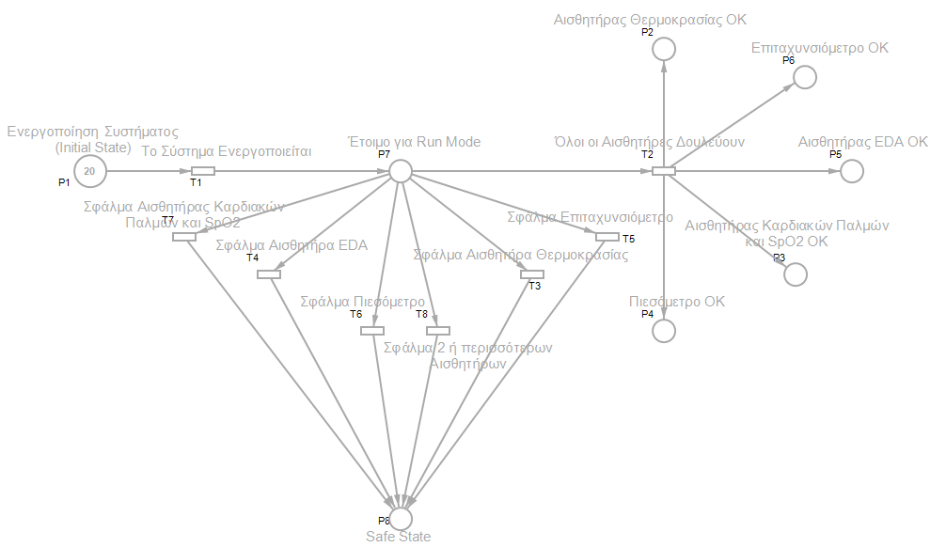
Διαδικασίες Ελέγχου Ορθής Λειτουργίας
Αρχικά έχουμε διάφορα σενάρια για σφάλματα που θα οδηγήσουν σε διαδικασίες ελέγχου.
Κάθε αισθητήρας έχει κάποιες προϋποθέσεις για να μπει σε Safe State.
Τα σφάλματα μπορούν να είναι μαζικά αλλά και διακριτά.
Οι ανεμιστήρες δημιουργούν έναν κανονικό τόπο για το σύστημα.
Η προσομοίωση σε περιβάλλον Petri:

Slide 78
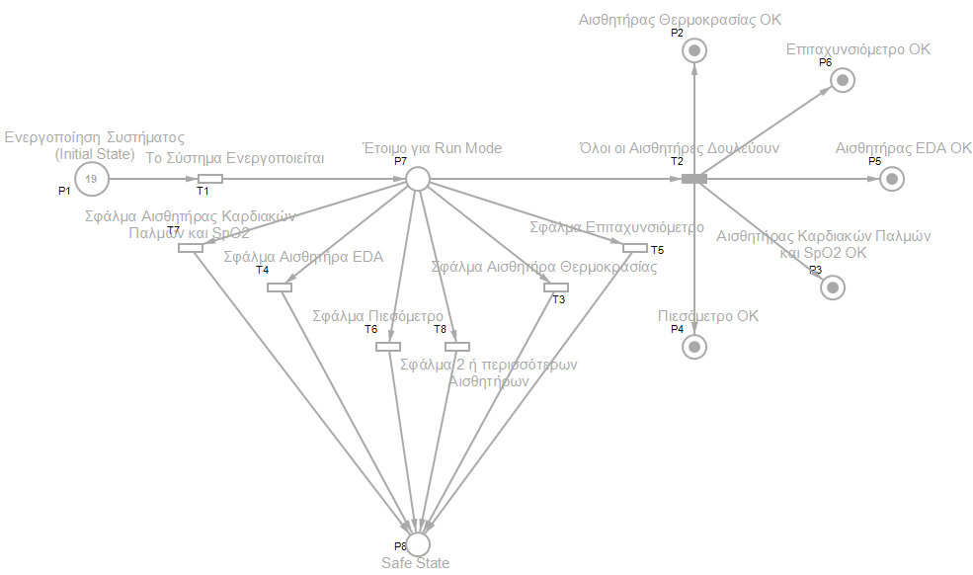
Παράδειγμα Run Mode

Slide 79

Παράδειγμα είσοδος Safe State

Slide 80
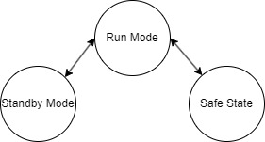
Βελτιστοποιήσεις (ή προτάσεις)
Η βελτίωση που θα κάνουμε θέλουμε να είναι έστω και για 2%.
Μία νέα λειτουργία που ουσιαστικά θα χαλαρώσει την λειτουργία του συστήματος.
Έχουμε το Standby Mode που ενεργοποιείται μόνο όταν εισέρχεστε σε κατάσταση αναμονής. Η έξοδος του ρυθμιστή είναι σε υψηλή σύνθετη αντίσταση και το κύκλωμα του πυρήνα απενεργοποιείται, προκαλώντας μηδέν κατανάλωση. Τα περιεχόμενα των καταχωρητών και της SRAM χάνονται.
Μία λειτουργία αδράνειας του συστήματος σε περιπτώσεις αναμονής
Έχουμε το Run Mode ως καθοριστική λειτουργία για το σε ποια λειτουργία θα είναι το σύστημα. Δηλαδή, δεν υπάρχει η επικοινωνία του Safe State και Standby mode.
Διάγραμμα μεταβάσεων λειτουργιών:

Slide 81
Μελλοντικές Τροποποιήσεις
Αλγόριθμο που ειδοποιεί το χρήστη σε περίπτωση που κάποιος αισθητήρας είναι σε κατεύθυνση να χαλάσει. Αυτός ο αλγόριθμος θα δούλευε με την έναρξη του συστήματος και θα ειδοποιούσε άμεσα το χρήστη. Με αυτό τον τρόπο ο χρήστης θα μπορεί να εξασφαλίσει και τους άλλες αισθητήρες πριν δημιουργήσει μία άχρηστη παραλλαγή και σε άλλα υποσυστήματα.
Μεθοδολογίες και λειτουργίες testing που θα εξασφαλίζει την λειτουργικότητα του συστήματος. Ένα καθημερινό παράδειγμα είναι το πληκτρολόγιο κινητού.
Λεπτομερείς επιφάνεια PCB με κάθε καλωδίωση και υποσυστήματος.

Slide 82
Βιβλιογραφία
1. STMicroelectonics (2022): STM32F722xx STM32F723xx Data Sheet, Arm® Cortex®-M7 32b MCU+FPU, 462DMIPS, up to 512KB Flash 256+16+4KB RAM, USB OTG HS/FS, 18 TIMs, 3 ADCs, 21 com IF.
2. Analog Devices Inc. (2022): Data Sheet ADXL345, 3-Axis, ±2 g/±4 g/±8 g/±16 g Digital Accelerometer. One Analog Way, Wilmington, MA 01887 U.S.A.
3. Espressif Systems, (2020): ESP8266 Technical Reference. China.
4. Dallas Semiconductor/Analog Devices Inc. (2019): DS18B20 Programmable Resolution 1-Wire® Digital Thermometer. Arizona, USA.
5.East Rising (2013). ER-TFTM050-3 TFT LCD Module. China
6. SanDisk (2019): SanDisk Ultra microSDHC™ & microSDXC® UHS-I Cards. California, USA.
7. Maxim Integrated (2018). High-Sensitivity Pulse Oximeter and Heart-Rate Sensor for Wearable Health (MAX30102). California, USA.
8. Texas Instruments (2014). TI Designs Ultralow-Power Blood Pressure and Heart Rate Monitor. Texas, USA
9. Jiankun Liu, Hao-Min Cheng, Chen-Huan Chen, Shih-Hsien Sung, Jin-Oh Hahn (Member, IEEE), and Ramakrishna Mukkamala, (Member, IEEE) (2017). Patient-Specific Oscillometric Blood Pressure Measurement: Validation for Accuracy and Repeatability. IEEE Journal of Translational Engineering in Health and Medicine.
10. SunonWealth Electric Machine Industry Co., Ltd. (2016). 20x20x8mm. DC Brushless Fan & Blower. Kaohsiung, Taiwan.
11. Amir Hassani Karbasi and Reza Ebrahimi Atani (2013): Application of Dominating Sets in Wireless Sensor Networks. International Journal of Security and Its Applications.
12. Mohamed E. Issa, Ahmed M. Helmi, Mohammed A. A. Al-Qaness, Abdelghani Dahou, Mohamed Abd Elaziz and Robertas Damaševicius (2022). Human Activity Recognition Based on Embedded Sensor Data Fusion for the Internet of Healthcare Things. Healthcare Journal.
13. Silicon Labs (2021). WF121 Wi-Fi MODULE. Austin, Texas, USA.
14. PLUX – Wireless Biosignals, S.A. (2020): Electrodermal Activity (EDA) Sensor Datasheet (EMG 03092020). Av. 5 de Outubro, n. 70 – 2. 1050-059 Lisbon, Portugal.
15. Fujikura (2014). Messrs. Non Invasive Blood Pressure Monitors. (No. V-70002). Servoflo Corporation, 75 Allen Street.
16. Melexis (2013). MLX90614 family Single and Dual Zone Infra Red Thermometer in TO-39. Ieper,Belgium.
17. Analog Devices (2022). MAX30009EVKIT# Evaluation Kit. One Analog Way, Wilmington, MA 01887 U.S.A.

Slide 83
Σας Ευχαριστώ για τη συνεργασία…

